Slide 1
Republika Hrvatska
glavni grad:
zastava
grb
predsjednik:
ZAGREB
dr. IVO JOSIPOVIĆ

Slide 2
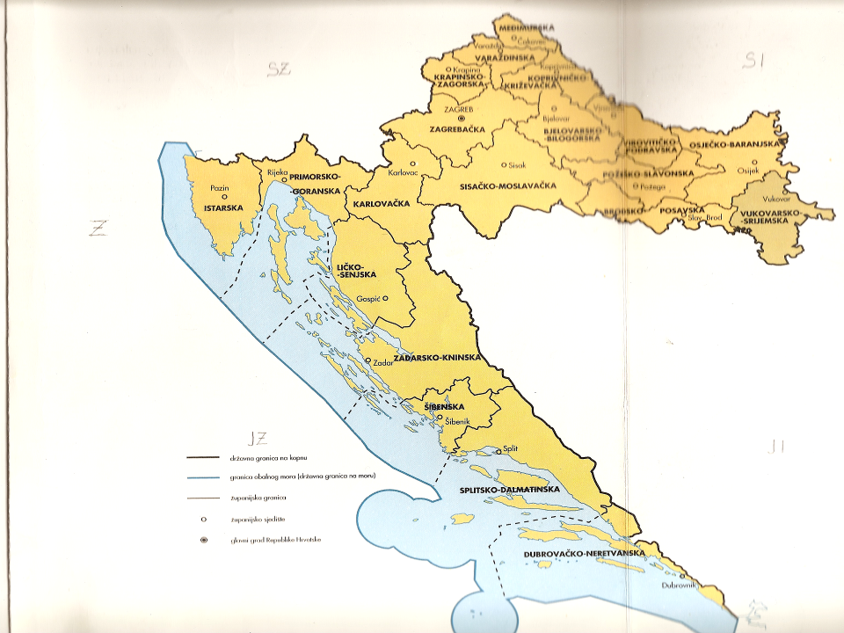

R
E
P
U
B
L
I
K
A
H
R
V
A
T
S
K
A
I
M
A
2O
Ž
U
P
A
N
I
J
A.

Slide 3
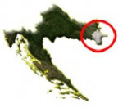


VUKOVARSKO-SRIJEMSKA ŽUPANIJA
Moja županija

Slide 4
GRB
Grb županije u osnovi je jednak grbu Srijemske županije iz 1748. godine kojeg je dodijelila Marija Terezija: u plavom polju tri srebrne grede i preko svega na zelenom otoku pored drveta sjedi jelen u prirodnoj boji sa zlatnom ogrlicom. Tri srebrne grede predstavljaju tri srijemske rijeke - Dunav, Savu i Bosut. Zlatna ogrlica na jelenu znak je bogatstva, a slavonski hrast simbol prirodnog bogatstva kraja. U originalnom grbu iz XVIII. stoljeća na mjestu hrasta nalazilo se drvo čempresa, dok su rijeke bile predstavljene valovitim rezom. Osim toga grb je bio nadvišen zlatnom krunom.

Slide 5

ZASTAVA
Zastava se sastoji od sedam naizmjenično žutih (zlatnih) i bijelih pruga, s grbom u sredini. U sredini zastave je grb Županije

Slide 6
Položaj i veličina
Naš zavičaj je smješten u najistočnijem dijelu Republike Hrvatske.
Granice:
SZ – Osječko-baranjska županija
Z – Brodsko-posavska županija
J – Bosna i Hercegovina (Sava)
I – Vojvodina (Dunav)

Slide 7
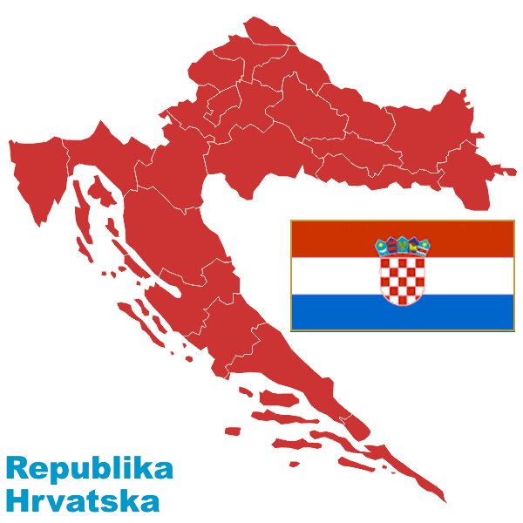
Granice
Vukovarsko-srijemske županije
Osječko-baranjska županija
Brodsko-posavska županija
Republika Srbija
Bosna i Hercegovina

Slide 8
Naš kraj je ravničarski. Omeđen je nizinama Save i Dunava. Pripada velikoj Panonskoj nizini.
Nekada davno ovdje je bilo more.
Naš zavičaj je smješten u pokrajinama koje se od davnina nazivaju Slavonija i Srijem.
Vukovarsko-srijemska županija zauzima dio istočne Slavonije i dio zapadnog Srijema.

Slide 9
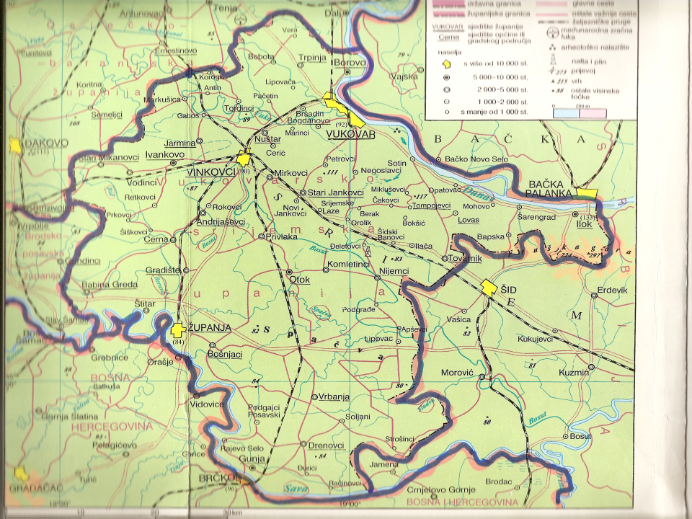

Slide 10
Koliko ima gradova?
Nabroji ih!
Vukovar, Vinkovci, Županja, Ilok i Otok
Istakni na karti!
Ima 26 općina.
Naša općina je NUŠTAR.
Istakni na karti!
Ima 5862 stanovnika (2001.g.).
Općinu Nuštar čine sela Nuštar, Cerić i Marinci.

Slide 11
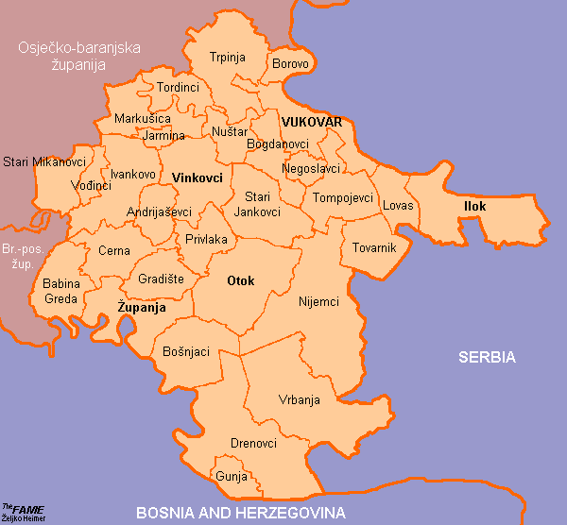
79 sela
26 općina

Slide 12
Županija ima ŽUPANA. Naš župan je Božo Galić.
Gradovi imaju GRADONAČELNIKE, a općine NAČELNIKE.
Načelnik naše općine je Stipe Tomić.

Slide 13
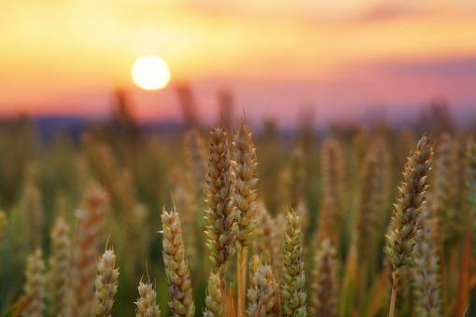
Priroda naše županije
Naš zavičaj je najplodniji kraj naše domovine.
Zato je i naseljen od davnina, ali je radi svog bogatstva često bio na udaru brojnih osvajača.

Slide 14

RELJEF
Naš zavičaj je pretežno NIZINSKI.
Istočno su obronci Fruške gore, a zapadno brežuljci Dilja. –potraži na karti
Najviši dio zavičaja je oko Iloka (264 m), a najniži u Spačvi (78 m).
Nizine su uz rijeke:
uz Savu (Posavina)
uz Dunav (Podunavlje)
uz Bosut (Bosutska)
uz Vuku

Slide 16
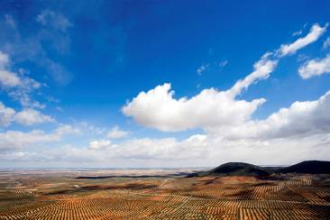
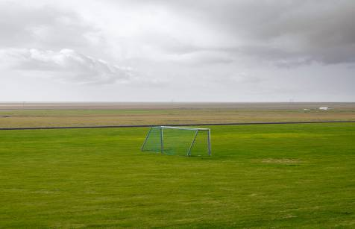
Između Podunavlja i Posavine smjestile su se uzvisine (više ravnice) koje nazivamo RAVNJACI.
To su Vukovarski ravnjak i Đakovačko-vinkovački ravnjak

Slide 17
Vode
Najvažnija rijeka našeg zavičaja je DUNAV.
Čini prirodnu granicu na sjeveroistoku.
(pronađi na karti)
U Dunav utječu Drava i VUKA. (Gdje?)
Najduža rijeka u našoj domovini je SAVA.
Čini prirodnu granicu prema Bosni i Hercegovini.
(pronađi na karti)

Slide 18
VUKA
DUNAV
BOSUT
SAVA

Slide 19
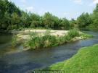
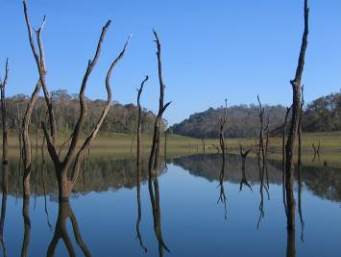
U Savu utječe Bosut. (Gdje?)
Znaš li gdje utječe Sava u Dunav?
Dunav krivuda, mijenja smjer stvarajući mnoge okuke i riječne otoke, koje zovemo ADE.

Slide 20


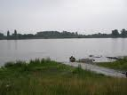



Tekućice: Dunav, Sava, Bosut, Vuka, Berava, Brežnica, Spačva, Studva i dr. rječice.
Stajačice: Otočki i Bošnjački virovi

Slide 21


Klima (podneblje)
Klima je u našem zavičaju ugodna za
život i pogoduje razvoju poljoprivrede.
Naš zavičaj ima umjereno-kontinentalnu klimu.
Ljeta su sunčana i vruća (najtopliji srpanj).
Zime su hladne, sa snijegom (najhladniji siječanj).
Proljeće je toplije od jeseni.
Česte proljetne kiše pogoduju usjevima.
Prosječna godišnja temperatura zraka je
od 10 do 12°C.
Snijeg zimi štiti usjeve od velikih hladnoća.
Mraz u proljeće može oštetiti usjeve.

Slide 22




Najniža temperatura zraka
zabilježena u našoj županiji bila
je -27°C, a najviša 40°C.
Jedne godine u veljači je
zabilježeno čak 19 °C,
a u srpnju tek 5°C.
To se vrlo rijetko događa.

Slide 23
Znaš li koji je mjesec:
najtopliji?
najhladniji?
najkišovitiji?
najsuši?
najoblačniji?
A najmaglovitije godišnje doba?
SRPANJ
SIJEČANJ
LIPANJ
VELJAČA
PROSINAC
ZIMA

Slide 24
NIZINSKI
Reljef naše županije pretežno je _________________.
Istočno su obronci ______________________, a
zapadno brežuljci __________.
3. Kako se zovu nizine uz rijeke:
  Dunav ___________________________
  Vuku ____________________________
  Bosut ____________________________
  Savu_____________________________
4. Više ravnice zovu se _____________________.
5. Što su ade? _________________________________
6. Nabroji 4 tekućice u našoj županiji: _______________
7. Napiši 2 stajaćice u našoj županiji: ________________
8. Gdje se Vuka ulijeva u Dunav?____________________
9. U koju rijeku utječe Bosut? _____________________
10. Naš zavičaj ima _________________________ klimu
FRUŠKE GORE
DILJA
PODUNAVLJE
NIZINA UZ VUKU
BOSUTSKA NIZINA
POSAVINA
RAVNJACI
RIJEČNI OTOCI
DUNAV, SAVA, BOSUT, VUKA
OTOČKI I BOŠNJAČKI VIROVI
U VUKOVARU
U SAVU
UMJERENO-KONTINENTALNU

Slide 25
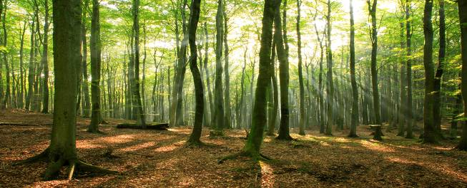
Biljni i životinjski svijet
Velik dio područja nekada su prekrivale šume.
Da bi dobili oranice ljudi su krčili šume.
I danas u našem zavičaju ima lijepih i starih šuma.

Slide 26




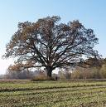

Šume su bogatstvo i prirodna ljepota našeg zavičaja.
Najveće šume su uz Bosut. Zovu se SPAČVANSKE ŠUME.
Prevladava HRAST LUŽNJAK.
Osim hrasta raste JASEN, GRAB, CER, BRIJEST, TOPOLA, LIPA i VRBA.

Slide 27
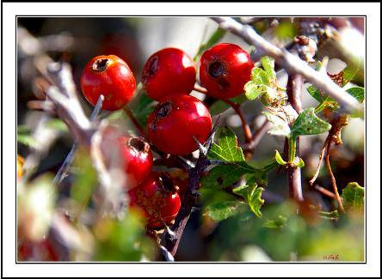
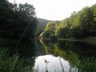


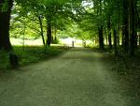

Rubovi šuma obrasli su grmovima gloga i raznim šumskim cvijećem.
Na podvodnom šumskom tlu raste trska i šaš.

Slide 28






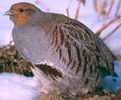


U šumama žive jeleni, srne, lisice, kune, divlje svinje, zečevi i jazavci. Ima i divljih pataka i gusaka, fazana, jarebica i prepelica.

Slide 29
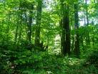
Kako se prirodna bogatstva sve više iskorištavaju, neke vrste drveća, biljaka i životinja su zaštićene.
U spačvanskim šumama zaštićena područja su Lože (kod Županje) gdje raste hrast lužnjak i Radiševo (pokraj Vrbanje) gdje raste hrast kitnjak.

Slide 30

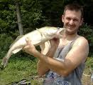
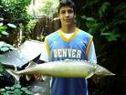

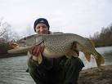
Naše rijeke bogate su ribom.
Najveća riječna riba je som.
Ukusnim mesom ističu se šaran, smuđ, štuka i kečiga.
smuđ
kečiga
štuka
šaran

Slide 31

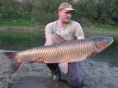
Nekada je ribe u rijekama bilo puno više. Danas se one uzgajaju u ribnjacima gdje ima i nekih vrsta kojih prije nije bilo u našim rijekama (amur, tolstolobik).
amur
tolstolobik

Slide 32
Stanovništvo
Prema popisu stanovništva iz 2001. godine na području ove županije živi 204.768 stanovnika.
Vukovarsko-srijemska županija ima 84 naseljena mjesta.
Koliko gradova?
Koliko općina?
Osobitost ovog kraja jesu mnoga velika sela sa po više tisuća stanovnika.

Slide 33
Šokci su domaće starosjedilačko hrvatsko pučanstvo rimokatoličke vjeroispovijesti. Stoga je i ovo područje poznato i prepoznatljivo kao Šokadija.
Na ove prostore vršena su brojna organizirana, ali i individualna useljavanja hrvatskog stanovništva katoličke vjeroispovijesti iz različitih krajeva: Gorskog kotara, Like, Korduna, Krbave, Dalmacije, Zagorja, Prigorja, Međimurja, Hercegovine, Bosne, Vojvodine...
Kroz stariju i noviju povijest u neka od ovih područja useljavani su Mađari, Nijemci (Švabe), Srbi, Slovaci, Rusini, Ukrajinci, Česi, Talijani...
Starinačko šokačko pučanstvo ovoga područja govorilo je specifičnim ikavskim govorom stare akcentuacije, što se i danas može čuti među starijim osobama. U jednom dijelu ovoga područja starinski dijalektalni govor je štokavska šokačka ekavica.

Slide 34

GRADOVI NAŠE ŽUPANIJE
RAD U SKUPINAMA
VUKOVAR
VINKOVCI
ŽUPANJA
ILOK
OTOK

Slide 35
Zašto su ljudi krčili šume?
Kako se zovu šume u području rijeke Bosut?
Koja vrsta drveta prevladava u našim šumama?
Nabroji još 4 vrste drveća koje rastu u našim šumama!
Nabroji 4 životinje koje žive u našim šumama!
Zašto u šumama ima sve manje divljači?
Koja su dva zaštićena područja u spačvanskim šumama?
Što je zaštićeno u našoj općini?
Koja je naša najveća riječna riba?
Nabroji još 3 vrste riba iz naših rijeka!
DA BI DOBILI ORANICE
SPAČVANSKE ŠUME
HRAST LUŽNJAK
GRAB, CER, TOPOLA, JASEN, BRIJEST, LIPA, VRBA
JELENI, SRNE, LISICE, KUNE, DIVLJE SVINJE, ZEČEVI, JAZAVCI
ZBOG PREVELIKOG ISKORIŠTAVANJA PRIRODNIH BOGATSTAVA.
LOŽE kraj Županje i RADIŠEVO kraj Vrbanje.
PARK POKRAJ DVORCA U NUŠTRU
SOM
ŠARAN, SMUĐ, ŠTUKA, KEČIGA

Slide 36

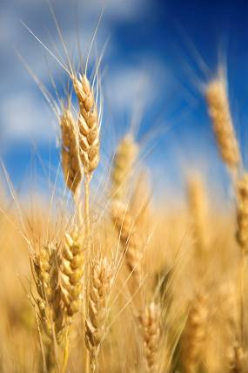

Gospodarstvo
Osnovne djelatnosti su industrija i poljoprivreda.
RATARSTVO – uzgoj žitarica (kukuruz i pšenica), krmnog i industrijskog bilja (šećerna repa, suncokret, uljana repica).

Slide 37
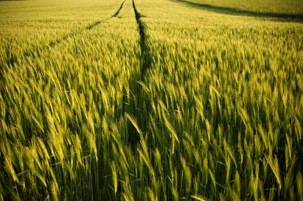
Što znamo o ratarstvu?
Čime se obrađuje zemlja?
Što sve treba učiniti na
zemlji prije sijanja pšenice?
Što je žetva?
Kako se obavlja?
Što s pšenicom nakon žetve?

Slide 38
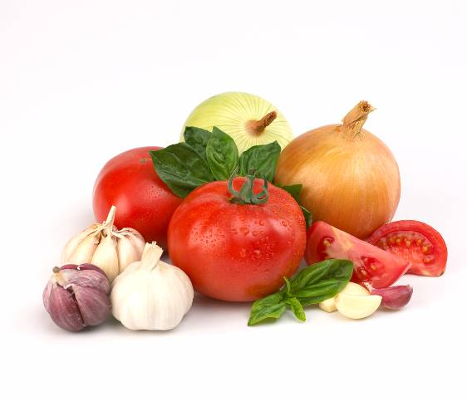


POVRTLARSTVO – uzgoj povrća
U našem kraju uspijevaju:
krumpir, kupus, luk,
rajčica, paprika,…
Osim na otvorenom,
koriste se i plastenici.

Slide 39
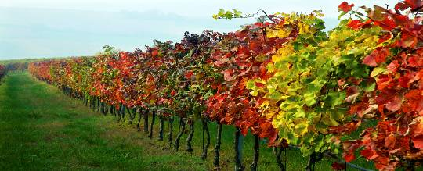

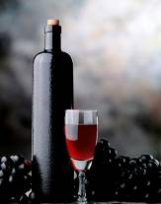
VINOGRADARSTVO – uzgoj vinove loze.
Vinogradarstvo je najraširenije na brežuljkastim dijelovima.
Najpoznatiji vinogradi nalaze se oko Iloka.
Poznata vina su: graševina, traminac, burgundac, silvanac).
Čuvaju se u podrumima u drvenim bačvama.

Slide 40



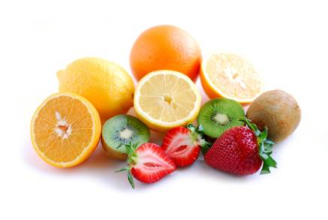
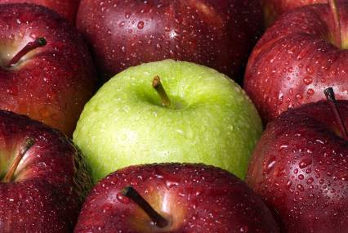
U našem zavičaju razvijeno je VOĆARSTVO.
Uzgajaju se jabuke, kruške, breskve, marelice, šljive, trešnje, višnje,…

Slide 41
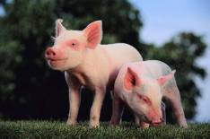
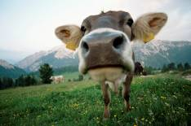
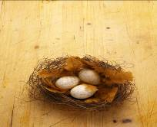
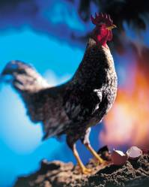
Važna grana poljoprivrede je i STOČARSTVO.
Grane stočarstva u našem zavičaju su: svinjogojstvo, govedarstvo, peradarstvo, konjogojstvo i ovčarstvo.
Veterinari brinu da stoka bude zdrava i da se uzgajaju dobre vrste od kojih se dobije dobro meso, mlijeko i jaja.

Slide 42
Šume su veliko bogatstvo naše županije.
Stoga je ŠUMARSTVO važna gospodarska grana našeg zavičaja.
Najviše šuma ima u vinkovačkom i županjskom kraju.
Šumska gospodarstva brinu o ravnomjernoj sječi i pošumljavanju.

Slide 43

U šumama ima raznovrsne divljači.
Stoga je i LOVSTVO unosna
gospodarska grana.
Velika lovišta su Kunjevci kraj Vinkovaca,
oko Iloka i u spačvanskim šumama.
Lovačka društva i lovočuvari
brinu o lovištima.
Kako?

Slide 44
Industrija
INDUSTRIJA je gospodarska djelatnost gdje radnici
u tvornici uz pomoć strojeva prerađuju sirovine u
gotove proizvode.
SIROVINA
šećerna repa -
suncokret -
pšenica -
domaće životinje -
vuna -
GOTOVI PROIZVOD
šećer
ulje
kruh i proizvodi od brašna
meso i mesni proizvodi
vuneni odjevni predmeti

Slide 45

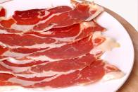
U našem zavičaju PREHRAMBENA
industrija ima velike izvore sirovina.
U Županji su tvornice za proizvodnju šećera
i preradu mlijeka.
U Vinkovcima je tvornica za preradu voća i povrća Vinka.
U Ceriću je radionica za preradu mesa.

Slide 46
Zahvaljujući šumskom bogatstvu razvijena je
DRVNA industrija.
Poznate su tvornice Spačva u Vinkovcima i
Lužnjak u Županji.

Slide 47




Postoji i TEKSTILNA industrija
(Vuteks iz Vukovara i Iteks iz Iloka).
Važna je KOŽARSKA i GUMARSKA industrija (tvornica Borovo).

Slide 48

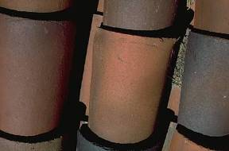

Dugu tradiciju ima i GRAĐEVINSKA industrija.
Najveće poduzeće je IGM Dilj.
Graditeljstvom se bave još i Vibrobeton,
Kvalitet iz Cerne i dr.
graditeljska poduzeća
koja se bave izgradnjom
raznih objekata.

Slide 49
Ostale djelatnosti
Postoje poduzeća koja brinu o uređenju i ljepšem
izgledu mjesta, uređenju groblja i brinu
osiguravaju osnovne uvjete života. To su
KOMUNALNE djelatnosti.
U Vinkovcima su to Vinkovački vodovod i
kanalizacija, Elektra, Plinara, Nevkoš.
Razvijeno je i OBRTNIŠTVO – male radionice za
proizvodnju i popravak nekih proizvoda.

Slide 50
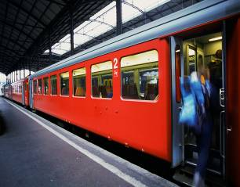
Promet
Položaj našeg zavičaja vrlo je povoljan i ima
važnu regionalnu i međunarodnu prometnu
ulogu.
CESTOVNI Potraži prometnice!
ŽELJEZNIČKI (Vinkovci)
RIJEČNI (plovne Dunav i Sava)

Slide 51
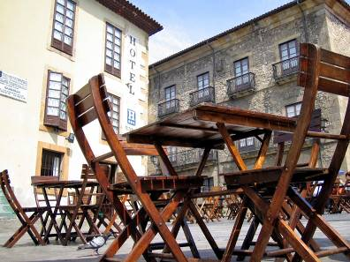
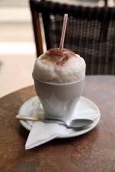


U našoj županiji razvijena je TRGOVINA, UGOSTITELJSTVO i TURIZAM.
Kod Đeletovaca su pronađeni
bogati izvori nafte (crnog zlata)
što je bilo vrlo važno za
gospodarstvo naše županije.

Slide 52

Društvene djelatnosti
ŠKOLSTVO
Škole slične našim današnjim osnivale su se još u 18. stoljeću. Zvale su se pučke škole. Prvi učitelji bili su svećenici. Bila su 2 razreda i učilo se čitanje i pisanje.
Prva srednja škola osnovana je 1780. u Vinkovcima (Gimnazija).

Slide 53
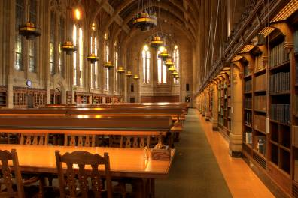


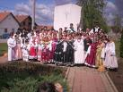

KULTURA
Narodne knjižnice
glazbena društva
kulturno-umjetnička društva
muzeji
galerije

Slide 54


SPORT
počeo se razvijati krajem 19. st. (Hrvatski sokol)
1880. u Županji nogomet i tenis (spomenik)
sportski klubovi: ???

Slide 55


ZDRAVSTVO
preteče današnjih liječnika još u 18. st.
DANAS: bolnice u Vinkovcima i Vukovaru, domovi zdravlja, ambulante,…

Slide 56

Povijest naše županije
Zbog vrlo povoljnog prometnog položaja, bogatih rijeka i plodnog tla, ljudi na ovom području žive od davnina.
Sa sigurnošću se zna da je ovdje bilo naseljeno još prije 5 000 godina.
Tko to istražuje?
Kako arheolozi dolaze do
takvih saznanja?
Gdje mi o tome možemo
više saznati?

Slide 57


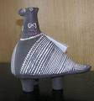
Vučedol je arheološko nalazište
koje nam otkriva da su ljudi
ovdje živjeli prije 5 tisuća godina
(prijelaz iz kameno u metalno doba).
Najpoznatiji predmet iz tog doba je
VUČEDOLSKA GOLUBICA.

Slide 58


Prije dvije tisuće godina ove su krajeve osvojili Rimljani. Došli su iz Italije i stigli sve do Dunava.
Isušivali su močvare, gradili ceste i sadili vinograde. Podizali su velike gradove. Najpoznatiji grad bio je na mjestu današnjih Vinkovaca. Zvao se CIBALAE.

Slide 59
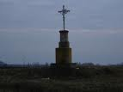

Pod utjecajem povijesnih prilika, ne samo na području Vojne krajine, već i Paorije, sela su raspoređivana u obliku jednoga ili duploga križa. U središtu sela građene su mjesne crkve, a na raskrižjima sela, ulazima i izlazima u selo, izvan sela u polju - podizane su kapelice i križevi - mali zavjetni sakralni spomenici.

Slide 60
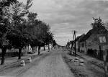
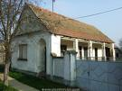

Sela su zbijenog tipa s kućama bočnom stranom
okrenute prema javnoj površini – ulici (šor),
posložene u nizu jedna do druge.
U dubini dvorišta usmjerena je podužna strana
kuće s pripadajućim prostorijama, te kućarima –
stambenom zgradom sa sobama za mlađe bračne parove i
svim pripadajućim gospodarskim objektima: štagalj, čardak,
štala, pecara, krušna peć...
Unutar središnjeg dijela dvorišta obično su dominirali
gospodarska zgrada ambar – "trbuh" svake kuće, gdje su
smještene žitarice i različite namirnice i drveni bunar s
đermom.

Slide 61
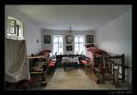

Šokačke kuće u početnom razdoblju gradnje (18.st.) građene su od drva hrastovine i naboja, pokrivene slamom, a kasnije i drvenim daščicama - šindrom. U to vrijeme građene su bez trijema ili s manjim trijemom, koji je polovicom 19.st., izgradnjom zidanih stambenih zgrada, preinačen u veliki trijem građen po cijeloj dvorišnoj podužnoj stani kuće. Šokačke kuće uglavnom su bijelo ličene, a kreativnost i maštovitost seoskih majstora ogledala se na svakoj kući, u ukrasnim detaljima zabata, tipu trijemova, po uličnim ogradama, ulaznim i kolskim vratima. Veće zadružne obitelji i bogatiji pojedninci gradili su svoje kuće pod utjecajem javnih objekata, širokim pročeljem - frontom usmjerene prema mjesnom putu s tri ili više prozora ili na ključ u obliku slova L i obveznim kolskim ulaznim vratima.

Slide 62
Društveni život u prošlosti po selima Vukovarsko - srijemske županije, napose graničarskim, obilježavaju velike obiteljske zadruge u kojima se živjelo na temelju zajedničke ekonomije i određenih nepisanih, ali međusobno poštivanih pravnih regula. Uz zadruge, kao čuvare tradicije, živjelo se i stvaralo i u pojedinačnim obiteljskim zajednicama. Izrazito se držalo do brojnih i raznolikih pučkih običaja vezanih uz različite poslove na selu. Običajno su bili propisani i upražnjavani životni običaji (rođenje, odrastanje, svadba, smrt,...) a redovito su održavani godišnji običaji vezani uz crkvene blagdane: Badnju večer, Božić, Poklade, korizmeni period preko Cvjetne nedjelje, Veliki petak, Uskrs. U pučkoj socijalnoj kulturi brojnošću običaja značajno mjesto zauzimaju blagdani: Duhovi, Velika Gospa, Svi sveti, mjesni crkveni godovi - kirbaji ....

Slide 63
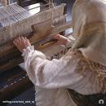
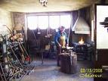
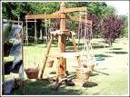


Seoski kućni inventar vezan je uz domaću kućnu
radinost, ali i stare obrte, što je isključivo bila muška
vještina.
U svakom većem mjestu bio je poneki majstor
stolar, kovač, lončar, opančar, papučar, remenar –
sedlar, užar, kožuhar, krznar, pletač valjanom
robom - čarapar, klobučar, licitar i voskar...
Izrada tekstila, veziva, čipke, različitih odjevnih
predmeta, na ovim prostorima bila je gotovo
isključivo ženska vještina. Izrađivane su
jednostavnije svagdanje i svečane tkane ponjave
(tekstilni pokrivači), prekrivači od
vune, tkani ručnici, torbe i torbice.

Slide 64




Brojne su i raznolike suvrstice svakidašnjih i svečanih
narodnih nošnji za žene, muškarce i djecu.
Kao gornji odjevni predmeti za hladnijeg vremena nošeni
su obrtnički proizvodi s obilježjima specifičnim za lokalnu
sredinu: različiti kožuščići, pršnjaci prsluci, rekle, haljine,
kabanice, bunde, opaklije...
Brojne je i raznolika ženska i muška obuća, načini i vrste
pokrivala glave, formiranja frizura za djevojčice i odrasle
djevojke....

Slide 65
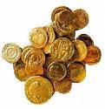
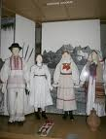


Imućnije djevojke, momci i mlađe udane žene za svečanih prigoda obavezno su se kitile malim i velikim dukatima - zlatnim novcem. Taj dominantan i dekorativan nakit ovog kraja bio je i simbolom bogatstva i prestiža određene kuće i njenih članova.
Seoska moda, pod utjecajima građanske kulture i opće industrijalizacije na ovim prostorima, na prijelazu iz 19. u 20. stoljeće mijenjala se i raslojavala. Od tog vremena sve su češći unosi industrijskih tkanina u seosko ruho. U potpunosti su prevladali polovicom 20. st. kada narodno ruho na ovim prostorima prestaje
biti življeni oblik.
Unatoč Domovinskom ratu i prijelom dva tisućljeća, šokačka tradicijska kultura na području Vukovarsko - srijemske županije u današnje vrijeme njeguje se, čuva i produžuje ne samo preko brojnih priredbi i manifestacija na tragu tradicije, nego i kontinuitetom suvremenog života koji respektira svoju bogatu prošlost.

Slide 66
Kulturna baština
Što svjedoči razvoju i prošlosti?
SPOMENICI
Spomenike dijelimo na pokretne i nepokretne.
Nabroji neke pokretne!
Nabroji neke nepokretne!
Gdje se čuvaju pokretni spomenici kulture?

Slide 67








Slide 68




Nepokretni spomenici kulture čine graditeljsku baštinu. To su utvrde, dvorci, crkve, kuće,…
Najstariji sakralni spomenici su temelji romaničke crkve Sv. Ilije (Vinkovci), crkvica BDM na groblju kod Bapske i Sv. Bartol u Novim Mikanovcima.

Slide 69







Po iznimnoj brojnosti kulturno-povijesnih dobara (čak 688 evidentiranih spomenika!) Vukovarsko-srijemska županija spada među baštinski najbogatija
područja u Hrvatskoj.

Slide 70
Znameniti ljudi našega kraja
ANTUN GUSTAV MATOŠ
Rodio se u Tovarniku.
Istaknuti hrvatski književnik.
LAVOSLAV RUŽIČKA
Rodio se u Vukovaru (Ružičkina kuća).
Za veliki doprinos znanosti 1939. dobio je
Nobelovu nagradu za kemiju.

Slide 71
JOSIP KOZARAC
Rodio se u Vinkovcima.
Istaknuti hrvatski književnik.
VANJA RADAUŠ
Rodio se u Vinkovcima.
Poznati hrvatski kipar.

Slide 72
TEMA: 13. Moja županija
KLJUČNI POJMOVI: županija
OBRAZOVNA POSTIGNUĆA: upoznati županijsko središte ili grad u županiji, pronaći ga na zemljopisnoj karti, razumjeti značaj središta županije za život ljudi.
Prezentaciju napravila učiteljica Marica Jurec.

